Slide 1
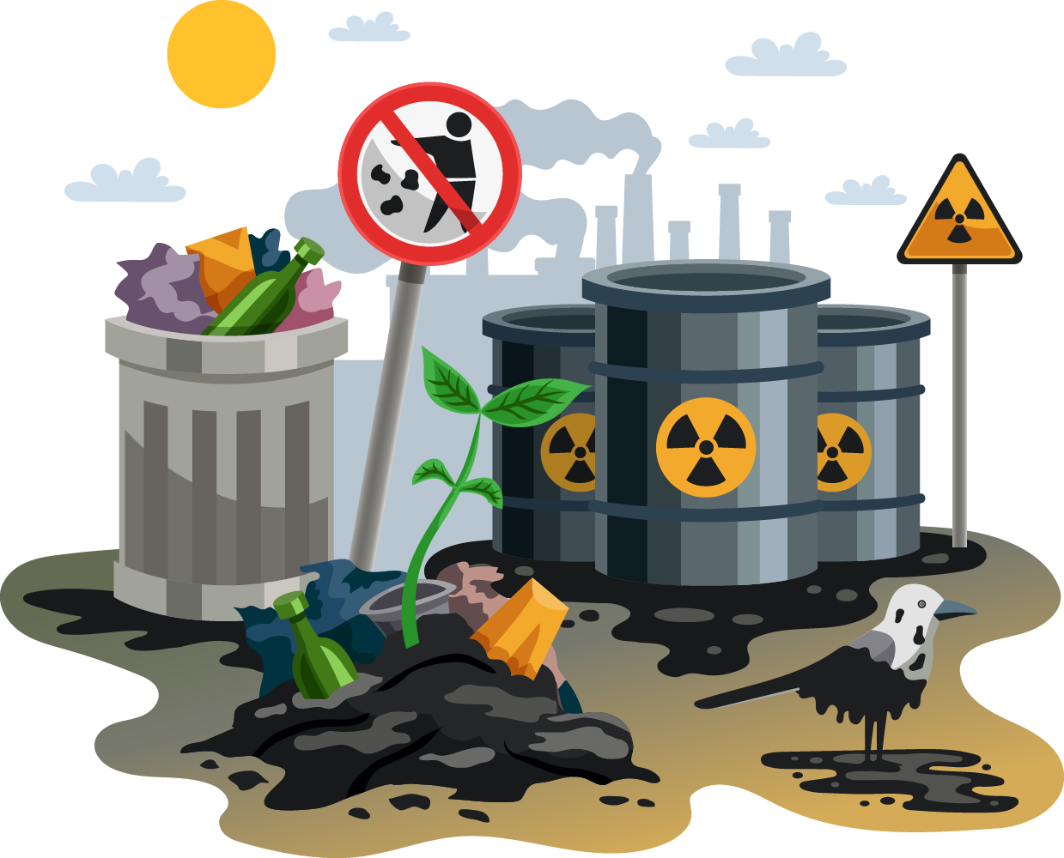
ទិដ្ឋភាពទូទៅនៃយន្តការច្បាប់ និងការអនុវត្តការគ្រប់គ្រងសំណល់រឹងឧស្សាហកម្មនៅកម្ពុជា
រៀបរៀងដោយក្រុមទី​៣៖
កែវ ហង្សបញ្ញា ភួង លាភហេង
សៅ ច័ន្ទណារ៉ា
លី សុច័ន្ទថា

Slide 2
មាតិកា
01
02
03
សេចក្តីផ្តើម
ច្បាប់ និង លិខិតបទដ្ឋានគតិយុត្តពាក់ព័ន្ធ
ស្ថាប័នទទួលបន្ទុក និងទំនួលខុសត្រូវ
04
05
06
ការអនុវត្ត និងបញ្ហាប្រឈម
សេចក្តីសន្និដ្ឋាន
យន្តការត្រួតពិនិត្យនិងអនុលោមភាព

Slide 3
01. សេចក្ដីផ្ដើម
កម្មវត្ថុនៃកិច្ចការស្រាវជ្រាវ៖
ក្របខណ្ឌច្បាប់ និង លិខិតបទដ្ឋានគតិយុត្ត
ស្ថាប័នទទួលបន្ទុក និងទំនួលខុសត្រូវ
យន្តការត្រួតពិនិត្យ និងអនុលោមភាព
ការអនុវត្ត និងបញ្ហាប្រឈម

Slide 4
01. សេចក្ដីផ្ដើម
សំណល់រឹងឧស្សាហកម្ម​ សំដៅដល់សំណល់រឹងដែលបានបន្សល់ ឬបង្កើតពីសកម្មភាពផលិតកម្មនៃរោងចក្រ ឬសហគ្រាសដែលមិនមានផ្ទុកសារធាតុពុល ឬសំណល់គ្រោះថ្នាក់។ (អនុក្រឹត្យលេខ ១១៣ ស្ដីពី ការគ្រប់គ្រងសំណល់សំរាម និងសំណល់រឹងទីប្រជុំជន ឆ្នាំ២០១៥)
សារៈសំខាននៃប្រធានបទ៖
បញ្ហាសំណល់មិនមែនជាបញ្ហាបុគ្គលនោះទេ​​ ប៉ុន្តែជាបញ្ហាសកល
គោលដៅអភិវឌ្ឍន៍ប្រកបដោយចីរភាព (បញ្ហាបរិស្ថាននិង សុខុមាលភាពស្ដិតក្នុងគោលដៅទី៣ និងទី១៣)
សំណល់ឧស្សាហកម្មបំពុលជាងគេប្រសិនបើធៀបទៅនឹងប្រភេទសំរាមផ្សេងៗ
នៅកម្ពុជា សំណល់រឹងចែកចេញជា ៣ រួមមាន៖ សំណល់រឹងទីប្រជុំជន, សំណល់រឹងពាណិជ្ជកម្ម, និងសំណល់រឹងឧស្សាហកម្ម ព្រមទាំងសំណល់ប្រកបដោយគ្រោះថ្នាក់។ ប៉ុន្តែយើងជ្រើសរើសយកការសិក្សាទៅលើសំណល់រឹងឧស្សាហកម្មព្រោះ៖
ការរីកដុះដាលនៃសកម្មភាពឧស្សាហកម្ម និងការបង្កើតរោងចក្រ នៅកម្ពុជា
ភាពរីកចម្រើន និងការចូលរួមនៃវិស័យឧស្សាហកម្ម ក្នុងសេដ្ឋកិច្ចជាតិ
ការកើនឡើងសកម្មភាពឧស្សាហកម្ម ក៏នាំឱ្យមានការកើនឡើងនូវសំណល់ឧស្សាហកម្ម

Slide 5
02. ច្បាប់ និងលិខិតបទដ្ឋានគតិយុត្តពាក់ព័ន្ធ
រដ្ឋធម្មនុញ្ញា នៃព្រះរាជាណាចក្រកម្ពុជា (ឆ្នាំ១៩៩៣) - មាត្រា ៥៩
ច្បាប់ ស្ដីពី កិច្ចការពារបរិស្ថាន និងការគ្រប់គ្រងធនធានធម្មជាតិ (ក្រសួងបរិស្ថាន, ឆ្នាំ១៩៩៦) - ជំពូក៥
អនុក្រឹត្យលេខ ៣៦ ស្ដីពី ការគ្រប់គ្រងសំណល់រឹង (ក្រសួងបរិស្ថាន, ឆ្នាំ១៩៩៩) - ប្រការ ៣
ប្រកាសលេខ ១៤៨ ស្ដីពី ការប្រមូល និងដឹកជញ្ជូនសំណល់រឹងឧស្សាហកម្មក្នុងរាជធានីភ្នំពេញ (ឆ្នាំ២០០២)
ប្រកាសអន្តរក្រសួង លេខ៨០ នៃក្រសួងមហាផ្ទៃ និងក្រសួងបរិស្ថាន ស្ដីពី ការគ្រប់គ្រងសំរាម និងសំណល់រឹង នៅតាមបណ្ដាខេត្ត និងទីក្រុង នៃព្រះរាជាណាចក្រកម្ពុជា (ឆ្នាំ២០០៣) - ទំនួលខុសត្រូវរបស់អាជ្ញាធរដែនដី
សេចក្ដីណែនាំលេខ ៥០​ ស្ដីពី ការជម្រុញអនុវត្តអនុក្រឹត្យ លេខ៣៦ ស្ដីពី ការគ្រប់គ្រងសំណង់រឹង (ឆ្នាំ១៩៩៩)
សេចក្ដីណែនាំលេខ ០១១​ ស្ដីពី ការគ្រប់គ្រងសំណង់រឹងតាមបណ្ដារោងចក្រ សហគ្រាស និងក្រុមហ៊ុន (ឆ្នាំ២០០៣)- ប្រភេទសំណល់រឹងក្នុងរោងចក្រ-សហគ្រាស (សំរាម និងសំណល់ប្រកបដោយគ្រោះថ្នាក់) និងក្រុមហ៊ុនប្រមូលសំរាម

Slide 6
03. ស្ថាប័នទទួលបន្ទុក និងទំនួលខុសត្រូវ
ទីភ្នាក់ងាររាជរដ្ឋាភិបាល
(ថ្នាក់ជាតិ និងថ្នាក់ក្រោមជាតិ)
ទីភ្នាក់ងារមិនមែនរាជរដ្ឋាភិបាល

Slide 7
03. ស្ថាប័នទទួលបន្ទុក និងទំនួលខុសត្រូវ → ទីភ្នាក់ងាររាជរដ្ឋាភិបាល
ថ្នាក់ជាតិ
ក្រសួងបរិស្ថាន៖
រៀនចំប្រកាស គោលការណ៍ និងការណែនាំលើការបោះចោល ប្រមូល ដឹកជញ្ជូន ស្ដុក កែច្នៃ និងការកាត់បន្ថយបរិមាណសំរាម និងសំណល់ប្រកបដោយគ្រោះថ្នាក់
ផ្ដល់លិខិតអនុញ្ញាតទៅលើការដឹកជញ្ជូន ឬសាងសង់ទីកន្លែងចាក់ កន្លែងស្តុក ឬកែច្នៃសំរាម និងសំណល់ប្រកបដោយ គ្រោះថ្នាក់ ដែលមានប្រភពចេញពីរោងចក្រ​ សហគ្រាស និងមូលដ្ឋានផលិតកម្មផ្សេងៗ
ផ្ដល់ការអនុញ្ញាតចំពោះការនាំចេញសំរាម និងកាកសំណល់ប្រកបដោយគ្រោះថ្នាក់ ពីកម្ពុជាទៅក្រៅប្រទេស
ផ្ដល់អាជ្ញាបណ្ណប្រមូលសំរាមដល់ក្រុមហ៊ុនឯកជន
ត្រួតពិនិត្យរបាយការណ៍ត្រីមាសអំពីការប្រមូល និងគ្រប់គ្រងសំំណល់រឹង ពីអាជ្ញាធរ និងក្រុមហ៊ុនឯកជន
ផ្ដល់ការណែនាំទៅលើបច្ចេកទេសក្នុងការប្រមូល ស្ដុកទុកជាបណ្ណោះអាសន្ន ការដឹកជញ្ជូន និងបោះចោលសំរាម
ត្រួតពិនិត្យលើការអនុវត្តការចោលសំរាម ចុះធ្វើអធិការកិច្ច និងយកគំរូតាងសំណល់ប្រកបដោយគ្រោះថ្នាក់ទៅមន្ទីពិសោធន៍
ធានានូវអនុលោមភាពចំពោះច្បាប់ និងអនុក្រឹត្យនៅជាធរមាន

Slide 8
03. ស្ថាប័នទទួលបន្ទុក និងទំនួលខុសត្រូវ → ទីភ្នាក់ងាររាជរដ្ឋាភិបាល
ថ្នាក់ជាតិ
ក្រសួងមហាផ្ទៃ
ផ្ដល់ការអនុញ្ញាតចំពោះការសាងសង់
ទីលានចាក់សំរាម
ផ្ដល់យោបល់ចំពោះទីតាំងសម្រាប់ សាងសង់ទីលានចាក់សំរាម
ត្រួតពិនិត្យរបាយការណ៍ប្រចាំត្រីមាសដែលដាក់ជូនដោយអាជ្ញាធរដែនដី
ក្រសួងពាណិជ្ជកម្ម
ផ្ដល់អាជ្ញាបណ្ណនាំចេញសម្រាប់ការនាំចេញសំរាម និងសំណល់ប្រកប ដោយគ្រោះថ្នាក់ពីកម្ពុជាទៅបរទេស
ក្រសួងសេដ្ឋកិច្ច និងហិរញ្ញវត្ថុ
កំណត់ទៅលើតម្លៃនៃការវិភាគគំរូ តាងសំណល់ប្រកបដោយគ្រោះថ្នាក់ ដែលត្រូវយកទៅធ្វើនៅការពិសោធន៍នៅមន្ទីរពិសោធន៍នៃក្រសួងបរិស្ថាន
ប្រភព៖ ប្រកាសអន្តរក្រសួង លេខ៨០ នៃក្រសួងមហាផ្ទៃ និងក្រសួងបរិស្ថាន (ឆ្នាំ២០០៣);
អនុក្រឹត្យ លេខ៣៦ ស្ដីពី ការគ្រប់គ្រងសំណល់រឹង របស់ក្រសួងបរិស្ថាន (ឆ្នាំ១៩៩៩)

Slide 9
03. ស្ថាប័នទទួលបន្ទុក និងទំនួលខុសត្រូវ → ទីភ្នាក់ងាររាជរដ្ឋាភិបាល
ថ្នាក់ក្រោមជាតិ
មន្ទីរបរិស្ថានខេត្ត-ក្រុង
ផ្ដល់យោបល់បច្ចេកទេស និងជួយអាជ្ញាធរដែនដីក្នុងការរៀបចំ ផែនការគ្រប់គ្រងសំណល់រឹង ផែនការសកម្មភាព និង របាយការណ៍ត្រីមាស ពាក់ព័ន្ធនឹងការប្រមូល ដឹកជញ្ជូន ស្តុក កែច្នៃនិងបោះចោលសំណល់រឹង
ត្រួតពិនិត្យលើការអនុវត្តការងាររបស់ភ្នាក់ងារប្រមូលសំរាម
កត់ត្រានូវចំនួនសំរាមដែលត្រូវបានបោះចោលជាប្រចាំ និងចងក្រងជារបាយការណ៍ប្រចាំឆ្នាំ
រាយការណ៍ទៅក្រសួងបរិស្ថាន និងអាជ្ញាធរដែនដីចំពោះ សកម្មភាពផ្ទុយនឹងច្បាប់
ចុះត្រួតពិនិត្យ និងធ្វើអធិការកិច្ចជាមួយអាជ្ញាធរដែនដី
អនុវត្តនូវការពិន័យចំពោះបទល្មើសផ្ទុយនឹងច្បាប់
អាជ្ញាធរដែនដី (ខេត្ត ក្រុង ស្រុក ខណ្ឌ ឃុំ សង្កាត់)
រៀបចំផែនការរយៈពេលខ្លី មធ្យម និងវែងសម្រាប់ការគ្រប់គ្រង
សំណល់រឹងនៅក្នុងដែនដីរបស់ខ្លួន
ត្រួតពិនិត្យការអនុវត្តក្នុងការប្រមូល ដឹកជញ្ជូន ស្តុកទុក កែច្នៃ កាត់បន្ថយបរិមាណ និងការចាក់ចោលសំរាមនៅក្នុងដែនដីរបស់ខ្លួន
គ្រប់គ្រងទីលានចាក់សំរាមនៅក្នុងដែនដីរបស់ខ្លួន និងស្នើសុំទៅក្រសួងមហាផ្ទៃក្នុងការបង្កើតទីលានចាក់សំរាមថ្មី
រៀបចំរបាយការណ៍ត្រីមាសអំពីការអនុវត្តការគ្រប់គ្រងសំណល់រឹង ជូនទៅក្រសួងមហាផ្ទៃ និងក្រសួងបរិស្ថាន
ចុះត្រួតពិនិត្យ និងធ្វើអធិការកិច្ចជាមួយមន្ទីរបរិស្ថានខេត្ត-ក្រុង
ណែនាំ អប់រំប្រជាពលរដ្ឋ អំពីការគ្រប់គ្រងសំណល់រឹង

Slide 10
03. ស្ថាប័នទទួលបន្ទុក និងទំនួលខុសត្រូវ → ទីភ្នាក់ងារមិនមែនរាជរដ្ឋាភិបាល
ក្រុមហ៊ុនប្រមូលសម្រាម និងសំណល់រឹងឧស្សាហកម្ម ដែលទទួលបានអាជ្ញាបណ្ណពីក្រសួងបរិស្ថាន៖
ក្រុមហ៊ុនស៊ីនទ្រី (CINTRI) - សំរាម និងកាកសំណល់ផ្ទះបាយ ចេញពីរោងចក្រ សហគ្រាស
ក្រុមហ៊ុន សារុំ ត្រេឌីង (Sarom Trading Co., Ltd.) នៅភ្នំពេញ និងខេត្តកណ្ដាល - សំណល់រឹងឧស្សាហកម្ម និងសំណល់ប្រកបដោយគ្រោះថ្នាក់
ប្រភព៖ ប្រកាសអន្តរក្រសួង លេខ៨០ នៃក្រសួងមហាផ្ទៃ និងក្រសួងបរិស្ថាន (ឆ្នាំ២០០៣)

Slide 11
03. ក្រាហ្វិកអំពីការប្រៀបធៀបការគ្រប់គ្រងសំណល់រឹងទីប្រជុំជន និងឧស្សាហកម្ម
ក្រ. បរិស្ថាន
សំណល់ទីប្រជុំជន (សំរាម)
-ផ្ដល់គោលការណ៍ ការណែនាំ និងជំនួយបច្ចេកទេស
-ផ្ដល់លិខិតអនុញ្ញាត អាជ្ញាបណ្ណ
-ត្រួតពិនិត្យ និងតាមដាន
-ផ្ដល់អនុសាសន៍ពេលមានបញ្ហា
សំណល់រឹងឧស្សាហកម្ម និងសំណល់គ្រោះថ្នាក់
អាជ្ញាធដែនដី
អាជ្ញាធររាជធានី-ខេត្ត
មន្ទីរបរិស្ថានខេត្ត-ក្រុង
-ត្រួតពិនិត្យ និងតាមដាន
-ចុះអធិការកិច្ច និងរាយការណ៍
-ត្រួតពិនិត្យ និងតាមដានការអនុវ្តត្ត
-រាយការណ៍ជូនក្រ.បរិស្ថាន និងអាជ្ញាធររាជធានី-ខេត្ត
-អនុវត្តពិន័យ
អាជ្ញាធរឃុំ សង្កាត់
+
ក្រុមហ៊ុនឯកជន
ក្រុមហ៊ុនឯកជន
-ប្រមូល ដឹកជញ្ជូនសំរាម និងសំអាតទីសាធារណៈ
-គ្រប់គ្រងលើឧបករណ៍ប្រមូល
-រាយការណ៍ជូនក្រ.បរិស្ថាន និងអាជ្ញាធររាជធានី
-ប្រមូល ដឹកជញ្ជូនសំណល់ឧស្សាហកម្ម
-គ្រប់គ្រងលើឧបករណ៍ប្រមូល
-សាងសង់ និងគ្រប់គ្រងទីលានចាក់សំណល់
-រាយការណ៍ជូនក្រ.បរិស្ថាន
ទីលានចាក់សំរាម

Slide 12
04. យន្តការត្រួតពិនិត្យនិងអនុលោមភាព​ (ទោសប្បញ្ញត្តិ)
1. ចំពោះម្ចាស់កម្មសិទ្ធ
ម្ចាស់កម្មសិទ្ធិ​ឬអ្នកទទួលខុសត្រូវទីកន្លែងរោងចក្រ ត្រូវកំណត់ពីប្រភពបំពុល តំបន់ឧស្សាហកម្ម ឬតំបន់មានសកម្មភាពអភិវឌ្ឍន៍ធនធានធម្មជាតិនានា មានដូចជា៖
តម្លើង ឬប្រើប្រាស់ឧបករណ៍ត្រួតពិនិត្យ
ផ្តល់គំរូតាង
រៀបចំ ឬរក្សាទុក និងផ្ញើរជូនពិនិត្យនូវកំណត់ត្រា និងរបាយការណ៍នានា។
ប្រភព៖ ច្បាប់ស្តីពីកិច្ចការពារបរិស្ថាន និងការគ្រប់គ្រងធម្មជាតិ​ មាត្រា ១៤
ប្រភព៖ MCF, Consequences of poor industrial waste disposal methods/services, 2022.

Slide 13
04. យន្តការត្រួតពិនិត្យនិងអនុលោមភាព​ (ទោសប្បញ្ញត្តិ)
ចំពោះម្ចាស់កម្មសិទ្ធិ
មានវិធាន៣​ ដែលម្ចាស់កម្មសិទ្ធិត្រូវគោរព ក្នុងករណីម្ចាស់កម្មសិទ្ធិបានបំពាននូវបទបញ្ញត្តិ៖
កែតម្រូវសកម្មភាពបំពានរបស់ខ្លួនភ្លាមៗ ឬក្នុងរយៈពេលជាក់លាក់
បញ្ឍប់សកម្មភាព រហូតដល់បទល្មើសត្រូវបានកែតម្រូវ
សម្អាតការបំពុល។
ប្រភព៖ ច្បាប់ស្តីពីកិច្ចការពារបរិស្ថាន និងការគ្រប់គ្រងធម្មជាតិ​ មាត្រា ២០
ទណ្ឌកម្ម៖
បង់ប្រាក់ពិន័យពី ១លានរៀល ទៅ​ ១០លានរៀល
ក្នុងករណីមិនរាងចាល ត្រូវទទួលការពិន័យពី ២១លានរៀល ទៅ៣០លានរៀល និង
ផ្តន្ទាទោសជាប់ពន្ធនាគារពី ១ខែ ទៅ​ ១ឆ្នាំ។
ប្រភព៖ ច្បាប់ស្តីពីកិច្ចការពារបរិស្ថាន និងការគ្រប់គ្រងធម្មជាតិ​ មាត្រា ២០

Slide 14
04. យន្តការត្រួតពិនិត្យនិងអនុលោមភាព​ (ទោសប្បញ្ញត្តិ)
មានអំពើមួយចំនួនដែលនាំអោយបុគ្គលដែលពាក់ព័ន្ធទទួលទោសទាំងរដ្ឋប្បវេណី និងព្រហ្មទណ្ឌប្រសិនបើ៖
2. ចំពោះអាជ្ញាធរដែលមានសមត្ថកិច្ច
អាជ្ញាធរដែលមានសមត្ថកិច្ចមិនត្រូវ៖
មានការធ្វេសប្រហែស ខ្វះការប្រុងប្រយ័ត្ន​ ឬ
មិនគោរពបទបញ្ជារបស់ក្រសួង ឬ
រួមគំនិត និងអ្នកប្រព្រឹត្តបទល្មើស​
ឬជួយម្រួលក្នុងការប្រព្រឹត្តបទល្មើស
ប្រភព៖​ មាត្រា ២៤ នៃច្បាប់ដដែល
បុគ្គលណាមិនអនុញ្ញាត ឬរារាំងមិនអោយមន្រ្តីអធិការកិច្ចចូលធ្វើការ ត្រួតពិនិត្យ ឬធ្វើអធិការកិច្ចលើទីតាំង
ការប្រព្រឹត្តបង្កអោយមានគ្រោះថ្នាក់ដល់រាងកាយឬជីវិតមនុស្ស ដល់ទ្រព្យសម្បត្តិឯកជន ដល់ទ្រព្យសម្បត្តិសាធារណៈ ដល់បរិស្ថាន ដល់ធនធានធម្មជាតិ។
ប្រភព៖ មាត្រា ២១​ និង​២២ នៃច្បាប់ដដែល

Slide 15
ករណីសិក្សា
សហគ្រាសរោងចក្រកាត់ដេរ (ក) ត្រូវបានបង្កើតឡើងនៅក្នុងឆ្នាំ២០២០ ដែលមានទីតាំងស្ថិតនៅទីក្រុង(ខ)។​ នៅកំឡុងពេលដំណើរការផលិត​សំលៀកបំពាក់រោងចក្រកាត់ដេរនេះមិនមានយន្តការនៅក្នុងការគ្រប់គ្រងសំំណល់រឹងដែលកើតចេញពីរោងចក្ររបស់ខ្លួននោះទេ។​
រោងចក្រនេះបានយកសំណល់ដែលខ្លួនបានផលិត យកទៅដុតបំផ្លាញនិងយកទៅចាក់ចោលពាសវាលពាសកាលដែលជាហេតុធ្វើអោយបំពុលដល់បរិស្ថានជាខ្លាំង។ បន្ថែមពីនេះបន្ទាប់ពីឃើញហេតុការណ៍នេះកើតឡើង ប្រជាជននៅក្នុងតំបន់នោះបានប្តឹងទៅសមត្ថកិច្ចនៅក្នុងតំបន់(ខ) ដើម្បីចូលទៅត្រួតពិនិត្យ និងធ្វើអន្តរាគមន៍ ក៏ប៉ុន្តែត្រូវបានបុគ្គលិកនៅក្នុងរោងចក្រ (ក) រារាំងដំណើរការរបស់សម្ថកិច្ច។
​
តើអំពើរបស់រោងចក្រកាត់ដេរ (ក) អាចចាត់ទុកជាបទល្មើសដែរឬទេ?

Slide 16
05. ការអនុវត្ត និងបញ្ហាប្រឈម
ក. សហគ្រាស/រោងចក្រ
ខ. រាជរដ្ឋាភិបាល
គ. អ្នកផ្តល់សេវាកម្ម
ប្រមូលសំរាម

Slide 17
ក. រោងចក្រ/សហគ្រាស
ការអនុវត្តជាក់ស្ដែងរបស់រោងចក្រសហគ្រាសក្នុងការគ្រប់គ្រងសំណល់រឹងឧស្សាហកម្មនៅមានការខ្វះចន្លោះជាច្រើនក៏ព្រោះតែ
កង្វះព័ត៌មានទាក់ទងនឹង បរិមាណនៃសំណល់រឹង
ឧស្សាហកម្ម
ពឹងផ្អែកលើអ្នកផ្ដល់សេវាប្រមូលសំរាមស្ទើរតែទាំងស្រុង
កង្វះលិខិតបទដ្ឋានគតិយុទ្ធិក្នុងការចងកាតព្វកិច្ច

Slide 18
ខ. រាជរដ្ឋាភិបាល
ការអនុវត្តជាក់ស្ដែង
កង្វះទិន្នន័យ/ព័ត៌មានដែលធ្វើឲ្យពិបាកក្នុងការតាមដាន
សកម្មភាពរបស់រោងចក្រ
សហគ្រាស
ពុំមានស្ដង់ដាក្នុងការប្រមូល
ទិន្នន័យពាក់ព័ន្ធ

Slide 19
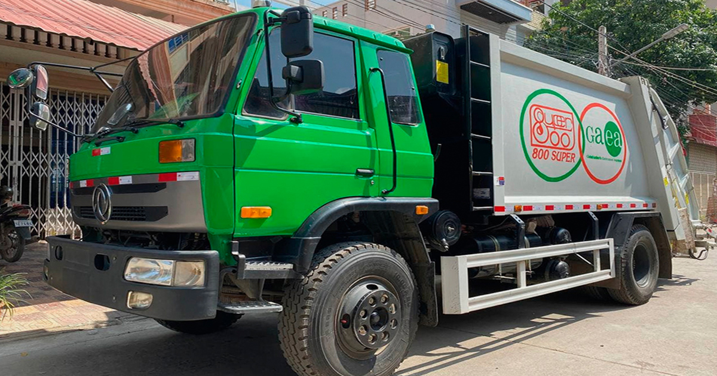
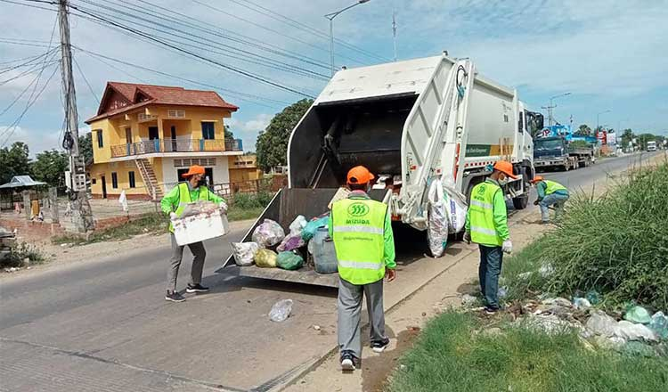
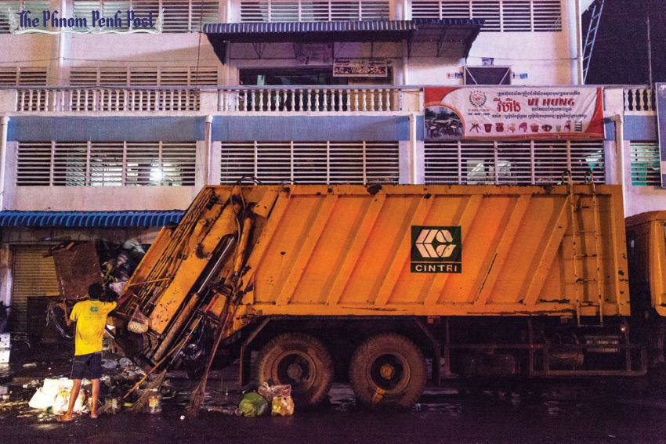
គ. អ្នកផ្តល់សេវាកម្មប្រមូលសំរាម
ក្រុមហ៊ុនឯកជនចំនួនបីត្រូវបានបែងចែកទៅតាមទីតាំងផ្សេងៗគ្នាក្នុងរាជធានីភ្នំពេញ (កាកសំណល់រឹង)​ ៖
1. 800 Super/Global Action for Environment Awareness Public Limited​
តំបន់ទី១​ មានចំនួន ៥​ ខណ្ឌដូចជា ខណ្ឌទួលគោក ខណ្ឌសែនសុខ ខណ្ឌឬស្សីកែវ ខណ្ឌជ្រោយចង្វារ និងខណ្ឌព្រែកព្នៅ
2. Mizuda Group Co., Ltd
តំបន់ទី២ មានចំនួន ៥​ ខណ្ឌដូចជា ខណ្ឌដូនពេញ ខណ្ឌ៧មករា ខណ្ឌដង្កោ ខណ្ឌកំបូល និងខណ្ឌពោធនិ៍សែនជ័យ
3. CINTRI (Cambodia)/Everbri​ght (China)​
តំបន់ទី៣ មានចំនួន ៤ ខណ្ឌដូចជា ខណ្ឌចំការមន ខណ្ឋបឹងកេងកង ខណ្ឌមានជ័យ និងខណ្ឌច្បារអំពៅ

Slide 20
ប៉ុន្តែ
ការអនុវត្តយន្តការគ្រប់គ្រងសំណល់រឹងឧស្សាហកម្ម
សម្រាប់សំណល់រឹង​ឧស្សាហកម្មគឺមានតែក្រុមហ៊ុនផ្តល់សេវាប្រមូលសំរាមតែ
មួយ​ ប៉ុណ្ណោះ គឺ​​ ក្រុមហ៊ុន Sarom Trading​ (ទទួលបានអាជ្ញាប័ណ្ណពីក្រសួងបរិស្ថានក្នុងឆ្នាំ 2002) ធ្វើប្រតិបត្តិការនៅទីក្រុងភ្នំពេញនិងខេត្តកណ្តាល រួចដឹកបន្តទៅកាន់ទីតាំងបោះចោលចុងក្រោយនៅខណ្ឌពោធិ៍៍សែនជ័យ។

Slide 21
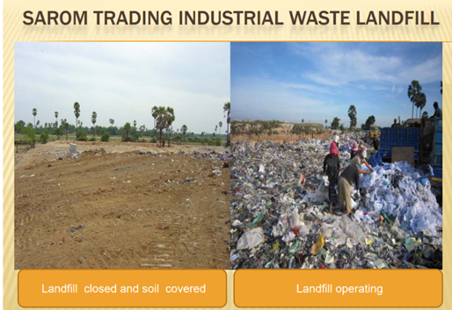
ក្រុមហ៊ុន​​ Sarom Trading មានកន្លែងចោលសំរាមផ្ទាល់ខ្លួន។
សំណល់រឹងឧស្សាហកម្មទាំងនោះមាន​ដូចជាសម្លៀកបំពាក់ ស្បែក ផ្លាស្ទិច និងម៉ាស៊ីនកិនក្រដាស។
តំបន់សេដ្ឋកិច្ចពិសេសភ្នំពេញ (PPSEZ)
បានអនុវត្តការបណ្តាក់ទុនរួមគ្នាជាមួយក្រុមហ៊ុនជប៉ុន GOMI ដើម្បី​ពង្រីកនូវការគ្រប់គ្រង​​នៅខាងក្រៅ រាជធានីភ្នំពេញ និងខេត្តកណ្តាល។
ក្រុមហ៊ុន​​ Sarom Trading​ ជាប្រភពផ្តល់ ទិន្នន័យ តែមួយ ដោយ​ ទិន្នន័យសរុបនៅឆ្នាំ 2019​ អំពី សំណល់រឹងឧស្សាហកម្ម មានអត្រាប្រមាណ 154,593​​ តោន។
រូបពី៖ លោក ជិន សុធន, “Waste Management and Activities of Cambodia in the Application of Basel Convention”, 2010.

Slide 22
ដំណាក់កាលប្រមូលសំណល់រឹងឧស្សាហកម្ម
ត្រូវទុកដាក់ ស្តុក ដឹកជញ្ជូន និងការបោះចោល ឬចាក់ចោល សំណល់ គ្រោះថ្នាក់ដោយឡែកពីសំរាមធម្មតា។​ (មាត្រា ១៥)
អ្នកផ្តល់សេវាប្រមូលកាកសំណល់ពីប្រភពបញ្ចេញ
បញ្ជូនទៅកន្លែងស្តុកទុកកាកសំណល់
ដឹកបន្តទៅកន្លែងចាក់សំរាមសុវត្ថិភាព​​
ចុងក្រោយ (ក្នុងខណ្ឌពោធិ៍សែនជ័យ)
ម្ចាស់សំណល់​ ត្រូវធានានូវការទុកដាក់​ឬស្តុកទុក​ប្រកប ដោយ បច្ចេកទេសសមស្រប ព្រមទាំងត្រូវផ្តល់នូវរបាយការណ៍នៃ សំណល់គ្រោះថ្នាក់។
(មាត្រា ១៣​ & ១៤​ នៃអនុក្រឹត្យលេខ ៣៦)
អ្នកទទួលខុសត្រូវនៅទីកន្លែងចាក់​ មានកាតព្វកិច្ចផ្តល់នូវរបាយការណ៍ (៣ ខែម្តង) ពី​៖
ក. ប្រភេទ និងបរិមានសំណល់
ខ. ប្រភពដើមរបស់សំណល់
គ. ការដឹកជញ្ជូននិងមធ្យោបាយវេចខ្ចប់​
ឃ. ដំណើរការនិងការគ្រប់គ្រង សំណល់នៅក្នុងទីកន្លែងចាក់នោះ
(មាត្រា១៨)

Slide 23
អនុសាសន៍
សេចក្ដីណែនាំ និងការចង្អុលបង្ហញ
ការលើកទឹកចិត្ត
សិក្សា និងការប្រមូលទិន្នន័យ
Co-processing

Slide 24
សេចក្តីសន្និដ្ឋាន
ការកង្វះនូវភាពអនុលោមភាពទៅតាមច្បាប់និងបទដ្ឋានគតិយុត្តិនានាក្នុងការបំពេញកាតព្វកិច្ចផ្នែកច្បាប់
ការខ្វះខាតធនធានក្នុងការប្រមូលព័ត៌មានវាស់វែងសំណល់គ្រោះថ្នាក់
ដើម្បីបង្កើតផែនការគ្រប់គ្រងសំណល់ឧស្សាហកម្មប្រកបដោយប្រសិទ្ធភាព
មិនមានស្ដង់ដារច្បាស់លាស់ក្នុងការវាស់វែងកាកសំណល់ឧស្សាហកម្មនៅក្នុងសហគ្រាស/រោងចក្រ​
ទីលានចាក់សំរាមនិងការផ្តល់សេវាប្រមូលមិនទាន់មានភាពទំលំទូលាយនិង គ្រប់គ្រាន់​ ដើម្បីសម្រួលទៅតាមគ្រប់តំបន់ទីតាំង
បច្ចេកទេសក្នុងការចាត់ចែងសំណល់ឧស្សាហកម្មពុំទាន់មានភាពជឿនលឿន

Slide 25
សូមអរគុណ

Slide 26
Slido

